Slide 1
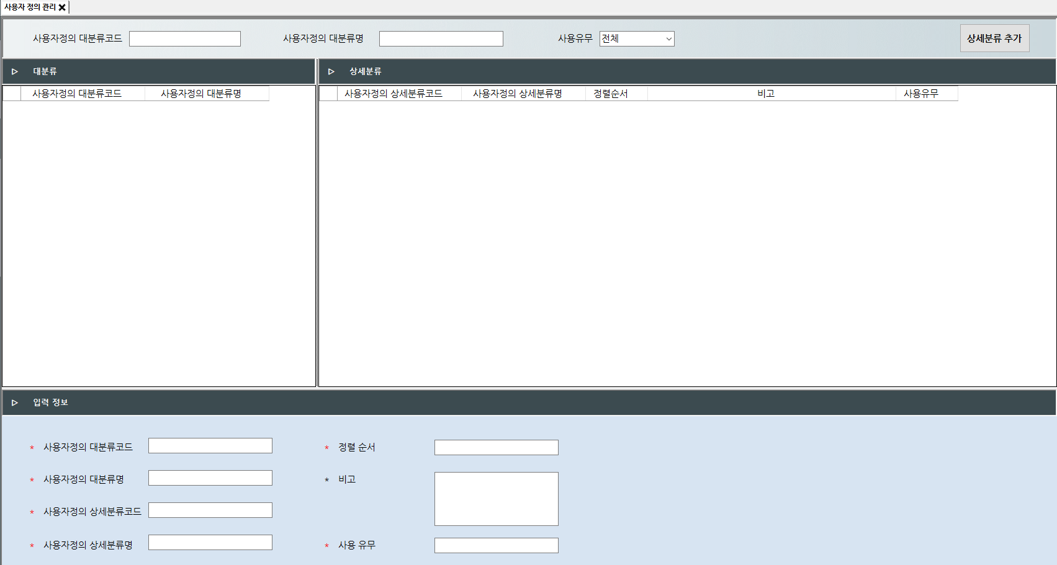
1
Summery.
사용자정의 대분류 및 상세분류를 관리한다.
1 | 검색 조건에 따라 사용자정의 대분류 코드를 조회
2 | 사용자정의 대분류 코드 그리드뷰에서 대분류 코드 선택 시 해당하는 상세분류 코드가 조회
3 | 메인 상단의 추가 버튼 클릭 시 패널이 활성화 되며 새로운 사용자정의 대분류 코드 등록이 가능 수정 버튼 클릭 시 동일하게 패널이 활성화되며 코드의 수정이 가능
4 | 상세분류 추가 버튼 클릭 시 대분류코드 추가 시와 동일하게 하단의 패널이 활성화 되며, 상세분류 코드 등록이 가능
4
1
2
3

Slide 2
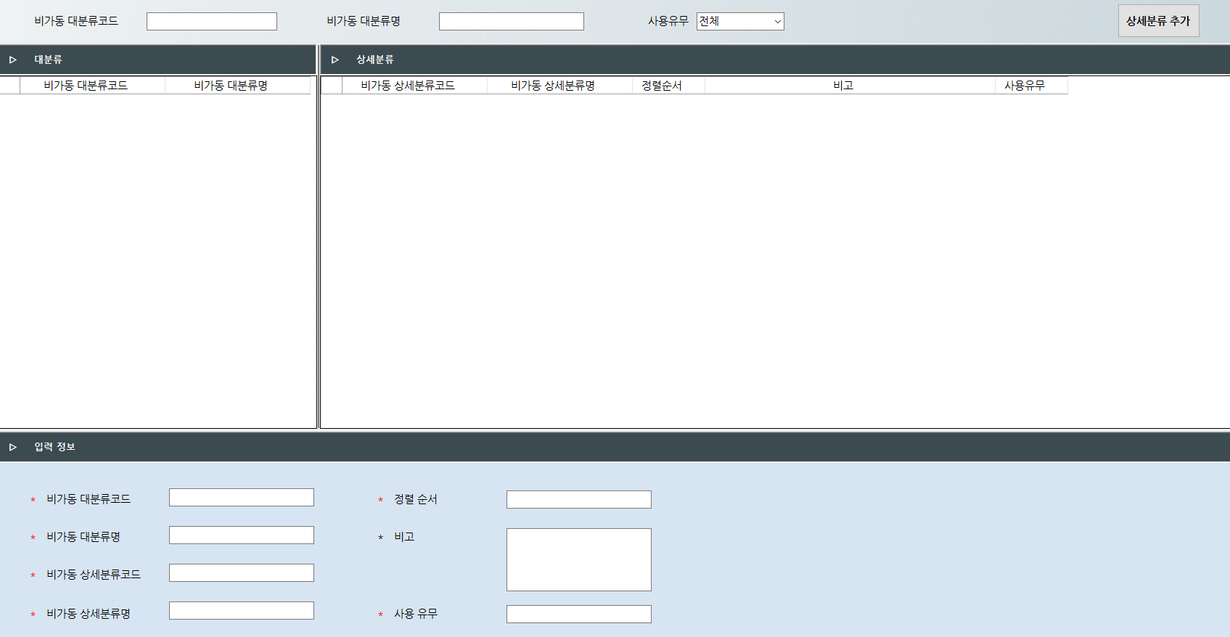
Summery.
비가동 대분류 및 상세분류를 관리한다.
1 | 검색 조건에 따라 비가동 대분류 코드를 조회
2 | 비가동 대분류 코드 그리드뷰에서 대분류 코드 선택 시 해당하는 상세분류 코드가 조회
3 | 메인 상단의 추가 버튼 클릭 시 패널이 활성화 되며 새로운 비가동분류코드 등록이 가능 수정 버튼 클릭 시 동일하게 패널이 활성화되며 코드의 수정이 가능
4 | 상세분류 추가 버튼 클릭 시 대분류코드 추가 시와 동일하게 하단의 패널이 활성화 되며, 상세분류 코드 등록이 가능
4
1
2
3

Slide 3
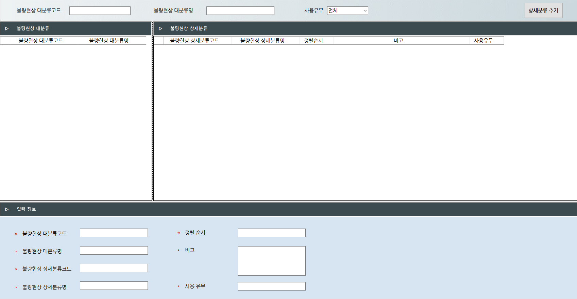
Summery.
불량현상 대분류 및 상세분류를 관리한다.
1 | 검색 조건에 따라 불량현상 대분류 코드를 조회
2 | 불량현상 대분류 코드 그리드뷰에서 대분류 코드 선택 시 해당하는 상세분류 코드가 조회
3 | 메인 상단의 추가 버튼 클릭 시 패널이 활성화 되며 새로운 불량현상분류 코드 등록이 가능 수정 버튼 클릭 시 동일하게 패널이 활성화되며 코드의 수정이 가능
4 | 상세분류 추가 버튼 클릭 시 대분류코드 추가 시와 동일하게 하단의 패널이 활성화 되며, 상세분류 코드 등록이 가능
4
1
2
3

Slide 4
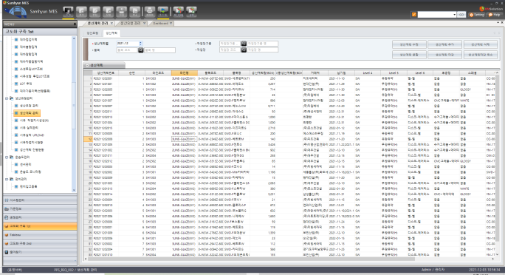
Summery.
생산요청을 기반으로 하여 생산계획을 관리한다.
1 | 조회 조건에 해당하는 생산계획 정보가 조회
2 | 생산계획 추가 버튼을 클릭하여 생산계획을 생성
3 | 생산계획 그리드 뷰에서 생산계획을 선택하고 우측 상단의 생산계획 수정 버튼을 클릭 출력된 팝업에서 생산계획수량을 수정 입력하고 OK 버튼을 클릭하여 저장
4 | 생산계획 그리드 뷰에서 생산계획을 선택하고 우측 상단의 생산계획 삭제 버튼을 클릭 작업지시가 내려지지 않은 생산계획인 경우 삭제
5 | 생산계획 그리드 뷰에서 생산계획을 선택하고 우측 상단의 생산계획 분할 버튼을 클릭 출력된 팝업에서 분할할 수량을 입력하고, OK 버튼을 클릭하여 저장
6 | 생산계획 탭에서 생산계획을 선택하고 우측 상단의 마감 버튼을 클릭하면 해당 생산계획이 마감 마감된 생산계획으로는 더 이상 작업지시를 생성할 수 없음
7 | 이미 마감한 생산계획을 취소하고 싶을 경우에는 생산계획 마감과 동일한 방법으로 진행하여 취소
2
3
4
5
6
7
1

Slide 5
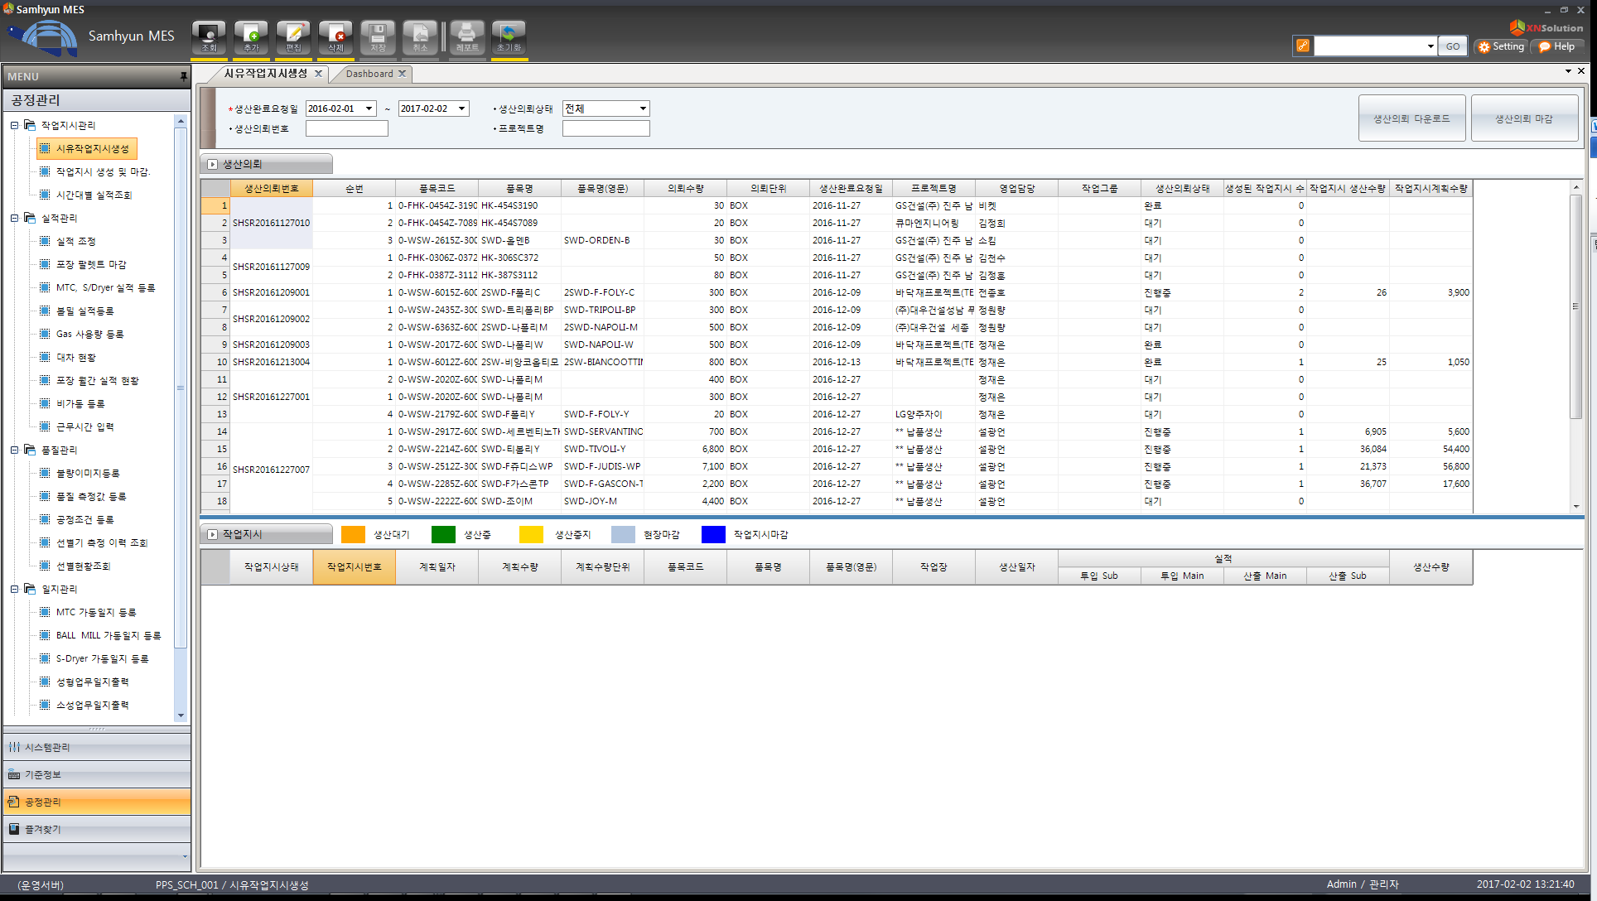
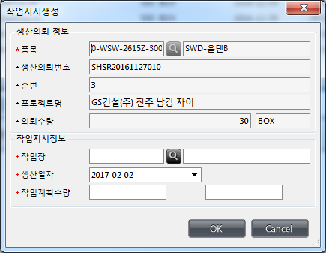
3
4
Summery.
시유 공정의 작업지시를 생성하는 화면이다. 생산이 전체 완료된 경우 생산의뢰 상태를 마감 처리한다.
1 | 상단 그리드에는 조회 조건에 해당하는 생산의뢰 정보가 조회
2 | 상단 그리드의 생산의뢰번호 선택 시 하단 그리드에는 선택된 생산의뢰번호로 생성된 작업지시 리스트가 조회
3 | 메인 상단의 추가 버튼 클릭 시 작업지시 정보 입력을 위한 Popup 창이 열리며 정보 입력 후 OK 버튼을 누르면 저장
4 | 이미 생성된 작업지시의 정보를 수정하고자 할 경우에는 편집 버튼을 누르면 되며, 작업지시상태가 생산대기 인 경우에만 수정이 가능
5 | 해당 생산의뢰 건에 대한 생산이 전체 완료일 경우에 버튼을 눌러 생산의뢰의 상태를 완료 상태로 변경하고자 할 경우 사용
5
1
2

Slide 6
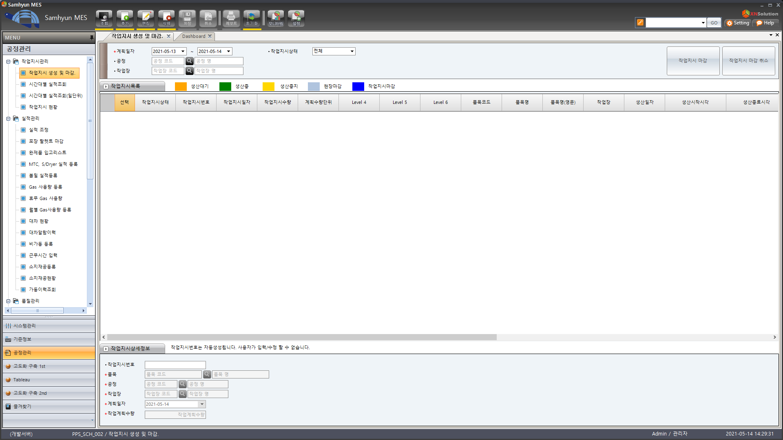
Summery.
사용자가 매뉴얼로 작업지시를 생성한다. 현장 마감된 작업지시에 대해 관리자 마감 처리를 한다.
1 | 등록된 작업지시 정보가 조회
2 | 신규 작업지시 생성을 위해서는 메인 상단의 추가 버튼을 누르면 하단의 패널이 활성화되며 정보 입력 후 저장 버튼을 누르면 작업지시가 생성
3 | 이미 생성된 작업지시의 정보를 수정하고자 할 경우에는 편집버튼을 누르면 되며 작업지시상태가 생산대기 인 경우에만 수정이 가능
4 | 작업지시를 삭제할 경우에는 삭제 버튼을 누르면 되며 이 경우도 작업지시상태가 생산대기인 경우에만 삭제가 가능
5 | 작업지시를 마감할 경우에는 상단 그리드 선택 체크 박스에서 해당 마감할 작업지시를 선택하여 작업지시 마감 버튼 클릭하여 마감
6 | 이미 마감한 작업지시를 취소하고 싶을 경우에는 작업지시 마감과 동일한 방법으로 진행하여 취소
2
3
4
5
6
1
2

